Slide 1
Le conducteur, la carte de visite de l’entreprise
p.197 à 211 classeur ASTAG

Slide 4
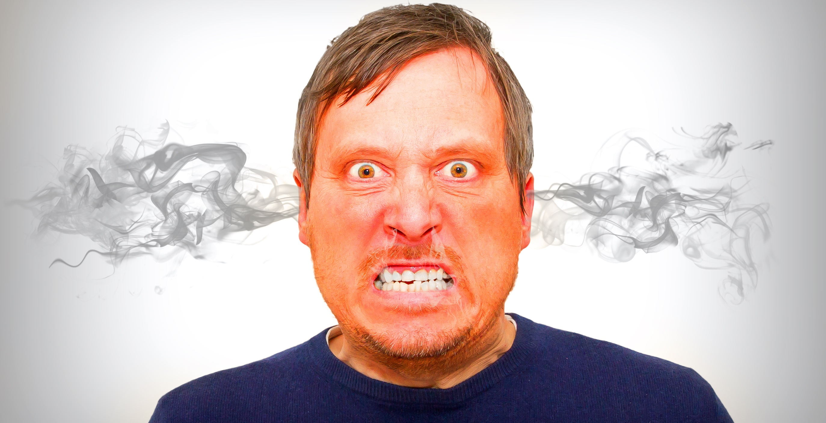
1 pour tous!

Slide 5
L’image, l’image de marque
L’image est la représentation que l’on se fait d’une personne, d’un objet…
La perception
Est-on tous égaux?
Les influences…

Slide 6
L’image de l’entreprise / corporate identity

Slide 8
Corporate identity = « personnalité » « caractère » de l’entreprise

Slide 9
À bannir: autocollants, nom, plaques diverses… photo de charme qui se voit depuis dehors…

Slide 10
Le conducteur et le corporate identity
Comportement dans la circulation
Comportement chez les clients
La tenue vestimentaire
L’hygiène corporelle
La personnalité…

Slide 11
Le langage corporel

Slide 12
p.205

Slide 13
Types de « messages »
p.206

Slide 14
La gestion des conflits
Comment naissent les conflits?
Pourquoi on s’énerve?
Tu / vous…

Slide 16
Quand « ça dérape »!

Slide 17
Quelle belle image!

Slide 18
Astuces
Garder de la distance
Rester calme
Ne pas répondre

Slide 19
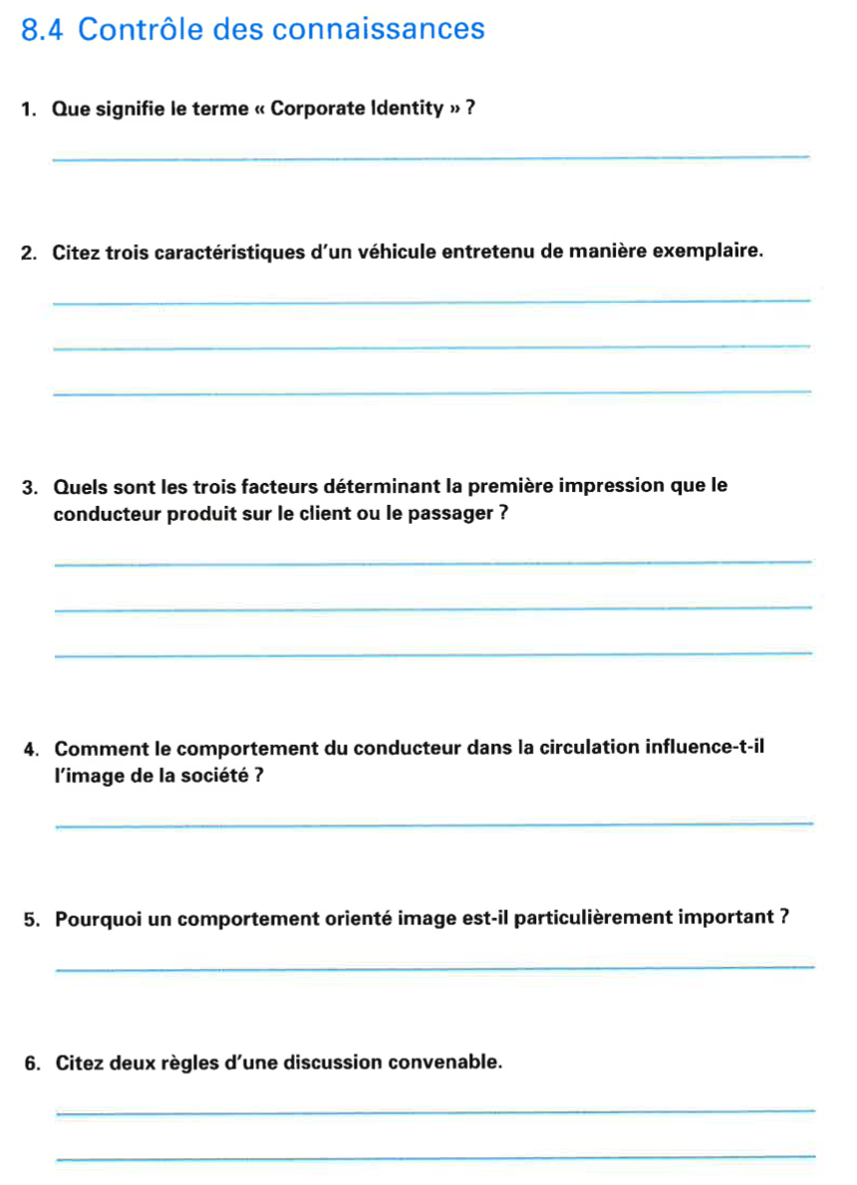
Identité de l’entreprise
Véhicule propre
Pas d’autocollants ou de plaques diverses
(la photo sexy dans l’arrière de la cabine)
Etat technique irréprochable (marques d’accidents, bosses…)
L’apparence
La communication
Le comportement
Si le chauffeur est calme, qu’il se comporte correctement,
Respecte les règles de circulation, l’image en est renforcée
1 pour tous!
Cela influence positivement toute l’entreprise
Ne pas tutoyer
Parler poliment, respecter les formules

